Slide 1
Utforskende undervisning i naturfag B – Samarbeid
Modul 1

Slide 2
Mål
Målet med denne modulen er å bli kjent med prinsipper for utforskende undervisning i naturfag.
Modulen introduserer 5E-modellen som et didaktisk verktøy for å planlegge og gjennomføre utforskende undervisning.

Slide 3
Tidsplan for denne økta
Aktivitet | Tid
Oppsummer forarbeidet i gruppe | 10 minutter
Aktivitet: Produktmerking og bærekraftig utvikling | 25 minutter
Utforskende undervisning og 5E-modellen | 20 minutter
Analyser aktivitet med 5E-modellen | 15 minutter
Forbered utprøving | 20 minutter
Totalt | 90 minutter

Slide 4
Oppsummer forarbeidet i grupper
10 minutter

Slide 5
Arbeid i grupper på tre–fire personer (10 minutter)
Ta fram stikkordene fra forarbeidet.
Del hvilket punkt dere har valgt og hvordan dere planlegger undervisninga deres slik at elevene får utforske.
Å utforske handler om å oppleve og eksperimentere og kan ivareta nysgjerrighet og undring.
Å utforske kan bety å sanse, søke, oppdage, observere og granske.
I noen tilfeller betyr det å teste ut eller evaluere arbeidsmetoder, produkter eller utstyr.
I naturfag er det å stille spørsmål og bruke data for å lage forklaringer grunnleggende for å utforske.

Slide 6
Aktivitet
25 minutter

Slide 7
Produktmerking og bærekraftig utvikling
Dere skal nå jobbe i par og gjennomføre ulike aktiviteter i rollen som elever.
Aktivitetene inngår i undervisningsopplegget Livsløpsanalyse av produkter (naturfag.no)
Opplegget består av tre økter der elevene undersøker ulike produkters livsløp og bærekraftighet.

Slide 8
Tenk-par (3 minutter)
Hvordan kan vi som forbrukere ta reflekterte produktvalg?
Individuelt (1 minutt): Tenk.
I par (2 minutter): Del tankene deres med hverandre.
Vi skal nå se på hva som ligger i begrepet bærekraftig utvikling.

Slide 9
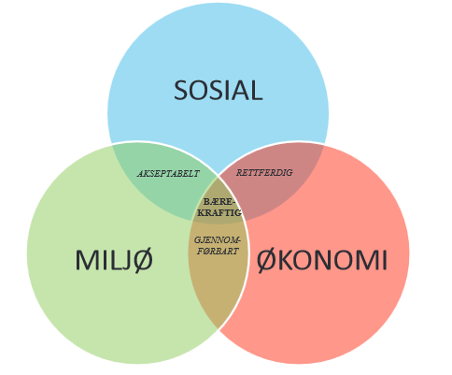
Bærekraftig utvikling
For at en utvikling skal være bærekraftig, må det alltid tas hensyn til tre hoveddimensjoner; sosiale forhold, økonomi og miljø.
Disse dimensjonene reflekterer behovet for å balansere økonomisk og sosial vekst med hensyn til miljøet.

Slide 10
Miljø og klima
Miljødimensjonen av bærekraftig utvikling handler om å ta vare på naturen og klimaet som en fornybar ressurs for mennesker.

Slide 11
Sosiale forhold
Dimensjonen sosiale forhold handler om å sikre at alle mennesker får et godt og rettferdig grunnlag for et anstendig liv.
Eksempler på dette er utdanning, et anstendig arbeid, et godt helsetilbud, likestilling og kulturelt mangfold.

Slide 12
Økonomi
Den økonomiske dimensjonen av bærekraftig utvikling handler om å sikre økonomisk trygghet for mennesker og samfunn.
Økonomisk vekst er viktig for fattige land, slik at det kan skapes nye arbeidsplasser.

Slide 13
Bærekraftig utvikling – en helhet
For at en utvikling skal være bærekraftig, må de tre dimensjonene sosiale forhold, økonomi og miljø virke sammen.

Slide 14
Produktmerking
For at vi som forbrukere skal kunne ta bevisste valg når vi handler, finnes det ulike typer produktmerking

Slide 15
Sorter produktmerker (10 minutter)
Jobb i grupper på 3–4 personer.
Hver gruppe får et ark med sirkelen bærekraftig utvikling, samt 18 produktmerker med forklaring.
Legg de ulike produktmerkene i den ringen dere mener det hører til.
Dersom dere mener et merke kan ligge i flere ringer, plasseres det i området mellom ringene.

Slide 16
Oppsummering i plenum (5 minutter)
Del hvordan dere har plassert produktmerkene.
Er det noen produktmerker som dekker området:
akseptabelt
rettferdig
gjennomførbart
bærekraftig

Slide 17
Diskusjon i grupper (5 minutter)
Innen hvilke kategorier finner vi de ulike produktmerkene?
Eksempel på kategorier
Kroppspleie
Mat
Elektronikk
Klær

Slide 18
I neste del får dere
en innføring i prinsipper for utforskende undervisning i naturfag og 5E-modellen som didaktisk verktøy

Slide 19
Utforskende undervisning og 5E-modellen
20 minutter

Slide 20
Å utforske
I vitenskapen brukes utforske for å
beskrive det forskere gjør når de undersøker et fenomen eller en problemstilling
I læreplanen handler utforsking i naturfag om:
å oppleve og eksperimentere og kan ivareta nysgjerrighet og undring
å sanse, søke, oppdage, observere og granske
å teste eller prøve ut og evaluere arbeidsmetoder, produkter eller utstyr
å stille spørsmål og bruke data for å lage forklaringer
(Udir.no)

Slide 21
Utforskende undervisning og læring
Selv om utforskende undervisning kan ha positiv effekt på elevers læring, er det ikke likegyldig hvordan læreren legger til rette for utforskende undervisning.
Studier viser at åpne forsøk, uten klare mål og med minimal veiledning, har dårlig effekt på elevers læringsutbytte.
(Kirschner et al. 2006)
5E-modellen er et didaktisk verktøy som kan være en støtte til å strukturere utforskende undervisning.

Slide 22
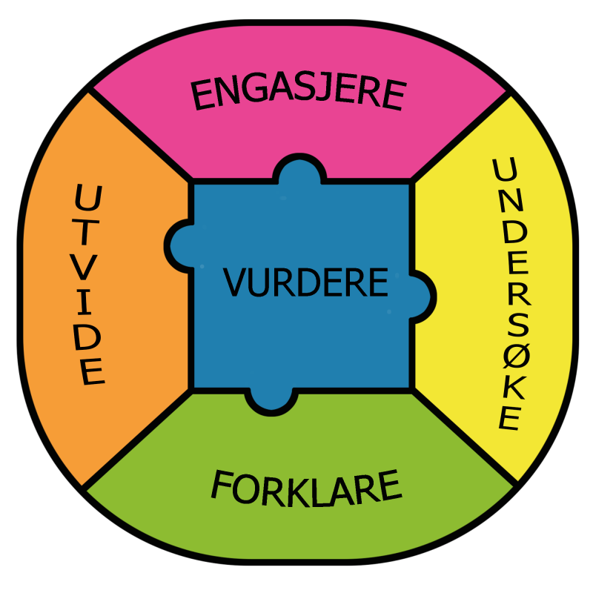
5E-modellen i utforskende undervisning
5E-modellen ble utviklet av Biological Sciences Curriculum Study (BSCS) i 1987 og har siden den gangen vært brukt til å utvikle læringsressurser og undervisningsforløp i naturfagene.
(Bybee et al, 2006)
Den norske modellen er oversatt og bearbeidet av lærerutdannere fra Naturfagsenteret og NTNU i samarbeid med naturfaglærere.
(Fiskum og Korsager, 2013, 2017)

Slide 23
5E-modellen i utforskende undervisning
De fem fasene i 5E-modellen er engasjere, undersøke, forklare, utvide og vurdere.
Alle fasene kan forekomme flere ganger i løpet av et undervisningsforløp, og de kan komme i ulik rekkefølge.
Vi skal nå se nærmere på hva som ligger i de ulike fasene.
E-ene kommer fra de engelske ordene engage, explore, explain, elaborate og evaluate.
Vurdering skal forstås som både underveisvurdering og sluttvurdering og er derfor integrert i alle faser av undervisninga.

Slide 24
Vurdering – integrert i alle faser
Vurdering skal være en integrert del av opplæringa og inkluderer at elevene selv vurderer både egen læring og forståelse og kvaliteten på eget arbeid.

Slide 25
Engasjerefasen
Undervisning som motiverer og bygger på forkunnskaper
I engasjerefasen aktiverer og kartlegger læreren elevenes forkunnskaper, fanger deres interesse og skaper et læringsbehov knyttet til temaet det skal jobbes med i undervisninga.

Slide 26
Undersøkefasen
Mulighet for selv å undersøke og samle informasjon
Undersøkefasen skal gi elevene mulighet til å undersøke et tema eller en problemstilling gjennom praktisk eller teoretisk arbeid.

Slide 27
Forklarefasen
Å bruke faglige begreper og forklaringer
I forklarefasen er det viktig at elevene får mulighet til å kommunisere kunnskapen sin gjennom å beskrive og forklare faglige fenomener.

Slide 28
Utvidefasen
Å bruke fagkunnskap i dybden og i nye kontekster
Utvidefasen er når elevene får mulighet til både å utdype og utvide kunnskapen sin innenfor et tema og til andre tema.

Slide 29
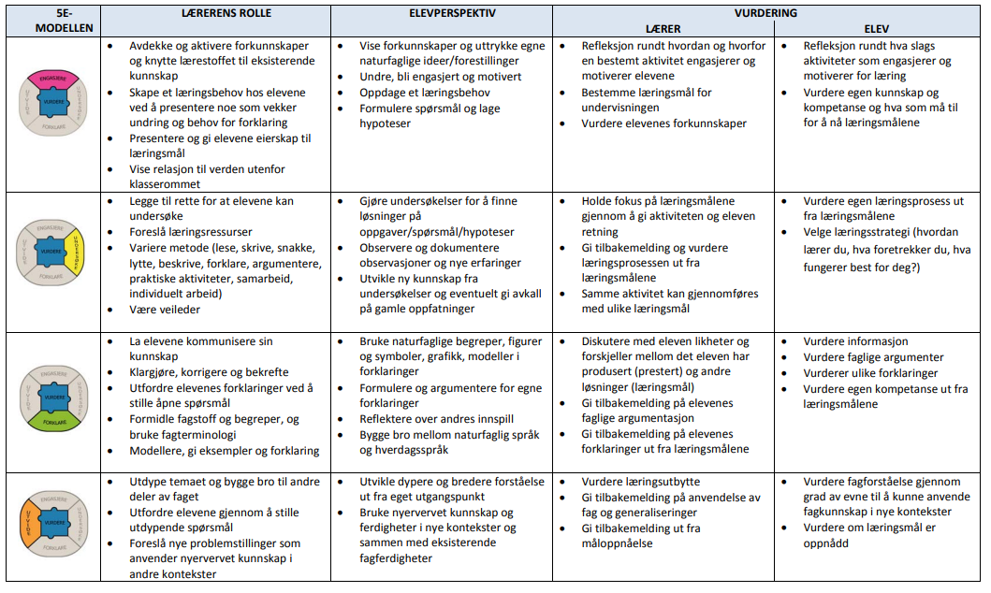
Utforskende undervisning og utforskende arbeidsmåte
I matrisen som dere får utdelt, vises sammenhengen mellom lærerens og elevenes rolle i de fem fasene i undervisninga.

Slide 30
Analyser aktivitet med 5E-modellen
15 minutter

Slide 31
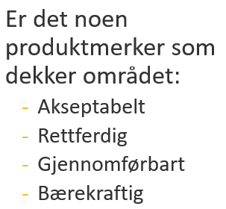
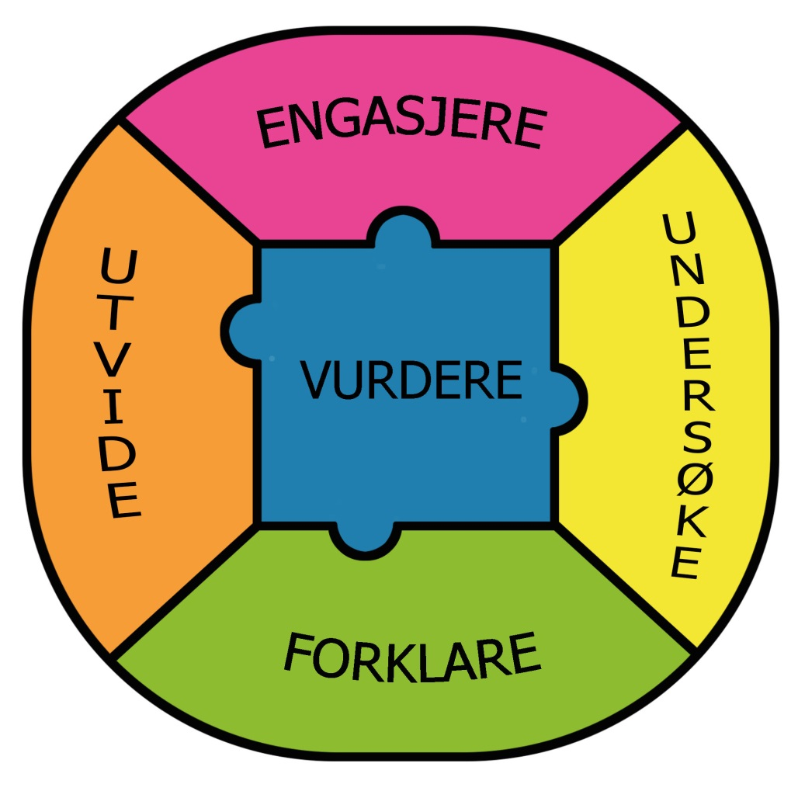
Diskuter i par (5 minutter)
Tenk-par:
Sortere produktmerker
Refleksjon
Diskusjonsoppgave
Hvordan kan vi som forbrukere ta reflekterte produktvalg?
Tenk på aktivitetene om produktmerking og bærekraftig utvikling.
Bruk 5E-modellen og vurder hvilke faser de ulike aktivitetene passer inn i.
Innen hvilke kategorier finner vi de ulike produktmerkene?

Slide 32
Del i plenum (5 minutter)
Gruppene deler hvilke faser i 5E-modellen de mener de ulike aktivitetene passet inn under.
Et forslag til analyse kommer på neste side.

Slide 33
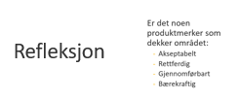
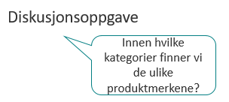
Ved å vurdere andres sortering
opp mot sitt eget og reflektere,
får elevene mulighet for å
vurdere egen forståelse.
Ved å stille et spørsmål og la elevene tenke selv, aktiveres forkunnskapene deres. Å dele hva de vet og tenker med andre kan fange interessen deres og skape et læringsbehov.
Ved å reflektere over hvor vi finner du ulike produktmerkene får elevene mulighet til å bruke kunnskapen sin i en ny kontekst.
For å sortere produktmerkene må elevene undersøke informasjonen om merkene og koble denne til kunnskapen om de tre dimensjonene innen bærekraftig utvikling.
Hvordan passer dette overens med deres analyse?
Ved å forklare hvordan de har plassert produktmerkene får elevene mulighet til å sette ord på forståelsen sin og bruke fagbegreper.

Slide 34
Forbered utprøving
20 minutter

Slide 35
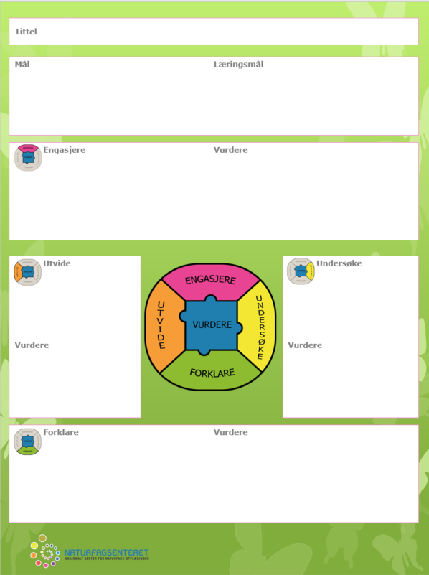
Egen utforskende undervisning
Planlegg ei undervisningsøkt du skal gjennomføre med elever før neste samling.
Bruk plakaten med 5E-modellen til å planlegge de fem fasene i den utforskende undervisninga.
Gjennomfør økta og bruk deretter 5E-modellen til å analysere hvordan du opplevde at undervisninga fungerte ut fra de fem fasene.
Hva fungerte bra?
Var det noe du ville ha gjort annerledes?
Noter stikkord fra utprøvinga på plakaten og ta den med til neste samling.

Slide 36
Utforskende undervisning i naturfag D – Etterarbeid
Modul 1

Slide 37
Mål
Målet med denne modulen er å bli kjent med prinsipper for utforskende undervisning i naturfag.
Modulen introduserer 5E-modellen som et didaktisk verktøy for å planlegge og gjennomføre utforskende undervisning.

Slide 38
Tidsplan for denne økta
Aktivitet | Tid
Del i grupper | 15 minutter
Forbered deling i plenum | 5 minutter
Oppsummer i plenum | 10 minutter
Tenk-par-del | 12 minutter
Veien videre | 3 minutter
Totalt | 45 minutter

Slide 39
Del i grupper (15 minutter)
Hver person tar frem sin 5E-plakat og forteller kort:
Hvordan de gjennomførte den utforskende undervisningsøkta.
Hvordan undervisninga fungerte ut fra de fem fasene i 5E-modellen.
Hva fungerte bra?
Var det noe du ville ha gjort annerledes?

Slide 40
Forbered deling i plenum (5 minutter)
Gruppen velger et eksempel som dere vil dele i plenum.
Forbered å fortelle kort om
gjennomføringa og hvordan det fungerte
hvordan undervisninga fungerte ut fra de fem fasene i 5E-modellen

Slide 41
Oppsummer i plenum (10 minutter)
Hver gruppe deler sitt eksempel om:
gjennomføringa og hvordan det fungerte
hvordan undervisninga fungerte ut fra de fem fasene i 5E-modellen

Slide 42
Mål
Husker du målet med denne modulen?
Målet med denne modulen er å bli kjent med prinsipper for utforskende undervisning i naturfag.
Modulen introduserte 5E-modellen som et didaktisk verktøy for å planlegge og gjennomføre utforskende undervisning.

Slide 43
Tenk-par-del (12 minutter)
Hvordan kan du bruke den 5E-modellen i framtidig undervisningspraksis?
Tenk (2 minutter)
Diskuter i par (5 minutter)
Del i plenum (5 minutter)

Slide 44
Veien videre
Neste modul handler om prinsipper for utforskende arbeidsmåter i naturfag.
Se gjennom Introduksjon og A – Forarbeid i neste modul.

Slide 45
Kilder
Bybee, R. W., Taylor, J. A., Gardner, A., Van Scotter, P., Powell, J. C., Westbrook, A., & Landes, N. (2006). The BSCS 5E instructional model: Origins and effectiveness. Colorado Springs, Co: BSCS, 5, 88-98.
Fiskum, K. & Korsager, M. (2017). 5E-modellen i utforskende undervisning. Hentet fra https://www.naturfag.no/artikkel/vis.html?tid=2049135
Kirschner, P. A., Sweller, J., & Clark, R. E. (2006). Why minimal guidance during instruction does not work: An analysis of the failure of constructivist, discovery, problem-based, experiential, and inquiry-based teaching. Educational psychologist, 41(2), 75-86.
www.udir.no. Forklaring av verb i læreplanen i naturfag. https://www.udir.no/lk20/nat01-04

